Slide 2


Aftrap

Slide 3

Lesprogramma dit blok
Les 1: Planthormonen/open dag
Les 2: planthormonen
Les 3: Bloei en planthormonen
Les 4: Vertakking
Les 5: Gebruik van hormonen
Les 6: Herhaling
Toets

Slide 4

Lesprogramma vandaag
Herhaling
Gebruik van hormonen
Toekomst van plantenhormonen
Plantenhormonen en milieu
Huiswerk

Slide 5


Slide 6
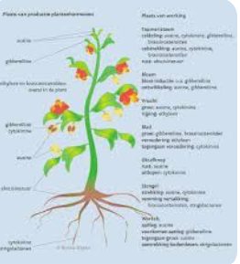
Gebruik van hormonen
De tuinbouw maakt op verschillende manieren gebruik van plantenhormonen om de groei, bloei, vruchtzetting en kwaliteit van gewassen te optimaliseren
Wortelontwikkeling stimuleren
Bloei en vruchtzetting beïnvloeden
Rijping en bewaring van vruchten
Groei beheersen en planten compact houden
Stressbestendigheid verbeteren
Voorkomen van ongewenste groei of vruchtzetting

Slide 7
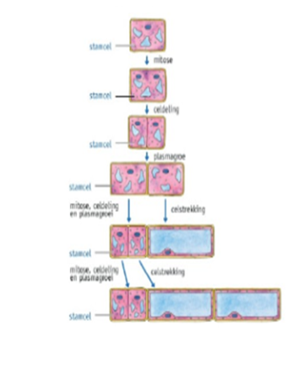
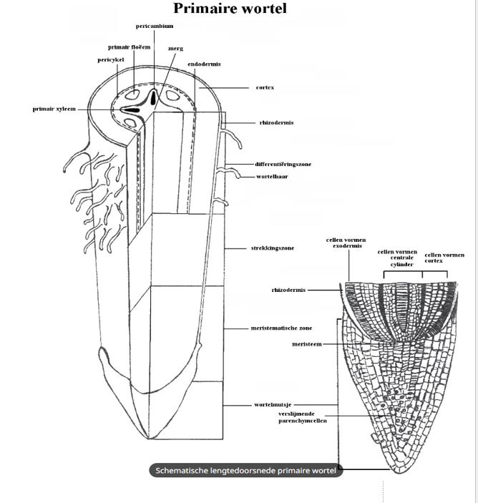
Wortelontwikkeling stimuleren
De groei van een plant bestaat uit celdeling en celstrekking
Bij de wortels betekent dat:
De worteltop (wortelmeristeem) is het actieve groeigebied waar cellen zich snel delen.
Achter de delingszone liggen cellen die zich uittrekken (strekken), waardoor de wortel langer wordt.
Nog verder naar achteren vormen cellen zijwortels en ontwikkelen ze wortelharen om meer water en mineralen op te nemen.

Slide 8
wortelontwikkeling stimuleren
Auxine
Stimuleert celstrekking en vorming van zijwortels.
Wordt vooral in jonge scheuttoppen gemaakt en transporteert naar beneden richting de wortels.
Een lage concentratie bevordert wortelgroei, maar een te hoge concentratie kan de groei juist remmen.
In de teelt wordt auxine vaak toegepast bij stekken (zoals indolazijnzuur of IBA) om wortelvorming te stimuleren.

Slide 9
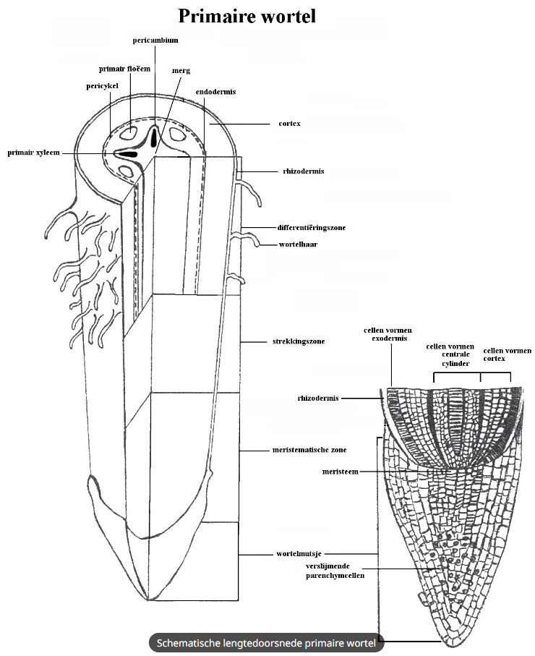
wortelontwikkeling stimuleren
Cytokininen
Worden vooral in de wortel gemaakt en gaan omhoog naar de scheut.
Ze stimuleren celdeling in scheuten, maar remmen wortelgroei als de verhouding met auxine te hoog is.
De balans tussen auxine en cytokininen bepaalt dus of een plant vooral wortels of scheuten aanmaakt..

Slide 10
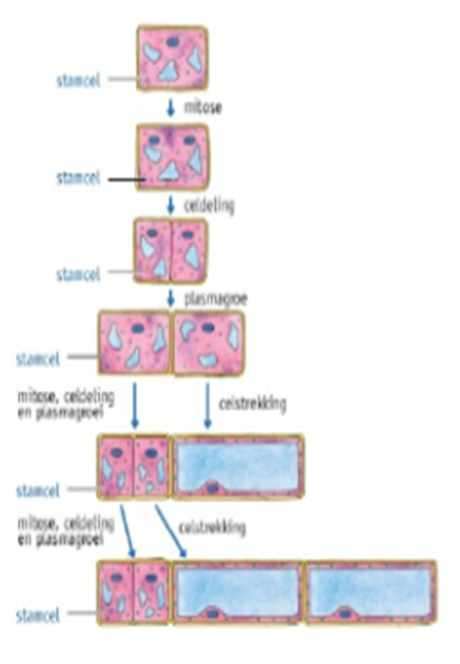
wortelontwikkeling stimuleren
Gibberellinen
Bevorderen celstrekking, vooral in de stengel, maar kunnen ook invloed hebben op wortelgroei.
Over het algemeen hebben gibberellinen een beperkt effect op wortelontwikkeling, maar ze kunnen de groei stimuleren bij jonge zaailingen.

Slide 11
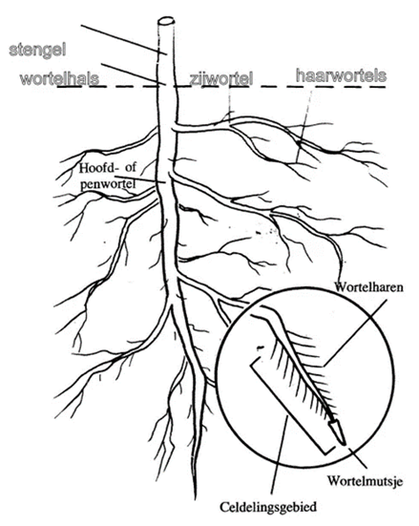
wortelontwikkeling stimuleren
Abscisinezuur (ABA)
Speelt een rol bij stressreacties, zoals droogte.
Zorgt ervoor dat wortels dieper gaan groeien en bevordert wortelversterking bij watertekort.
Remt groei tijdelijk om energie te sparen.

Slide 12
wortelontwikkeling stimuleren
Ethyleen
Kan wortelgroei stimuleren of remmen, afhankelijk van de concentratie.
Bevordert vaak vorming van wortelharen en zijwortels.
Samenvatting: balans is belangrijk
De verhouding tussen auxine en cytokininen bepaalt wat de plant gaat doen:
Veel auxine → meer wortelgroei
Veel cytokinine → meer scheutgroei

Slide 13
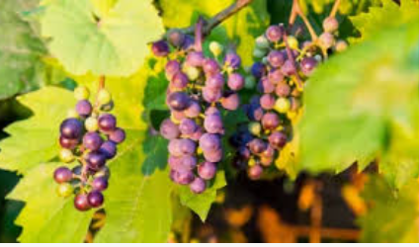
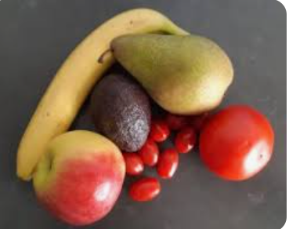
Bloei en vruchtzetting beïnvloeden
Bloei is het moment waarop een plant overgaat van groeifase naar voortplantingsfase.
De plant maakt bloemknoppen in plaats van nieuwe bladeren of stengels.
Dit proces wordt beïnvloed door:
Licht (daglengte en lichtkleur)
Temperatuur (koudeprikkel of warmte)
Plantenhormonen.

Slide 14
Bloei en vruchtzetting beïnvloeden
Gibberelline
Bevorderen de bloemaanleg bij veel plantensoorten (zoals sla of aardbei).
Kunnen een plant laten bloeien, ook als de daglengte nog niet ideaal is.
Worden soms gebruikt in de tuinbouw om bloei te stimuleren bij planten die anders te lang vegetatief blijven.
Voorbeeld:
gibberellinen worden gebruikt bij aardbeien of druiven om een betere bloei en vruchtzetting te krijgen.

Slide 15
Bloei en vruchtzetting beïnvloeden
Cytokininen
Bevorderen celdeling en helpen bij de ontwikkeling van bloemknoppen.
Worden ook gebruikt om bloemen langer vers te houden (bijvoorbeeld in snijbloemen).
Auxine
Speelt een rol in het onderdrukken van bloemval en bevordert vruchtgroei na bestuiving.
In sommige teelten (zoals tomaat of paprika) worden synthetische auxines gebruikt om vruchtzetting zonder bestuiving op te wekken.
Zo ontstaan zadenloze vruchten.

Slide 16
Bloei en vruchtzetting beïnvloeden
Ethyleen
Wordt gebruikt om de bloei te synchroniseren bij sierplanten zoals bromelia’s.
Ethyleen wordt ook gebruikt om vruchtuitdunning te stimuleren, waardoor bomen minder vruchten dragen, maar wel grotere en kwalitatief betere vruchten produceren. Dit voorkomt overbelasting van de boom en zorgt voor een betere oogst.

Slide 17
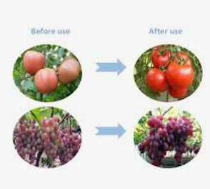
Rijping en bewaring van vruchten
Ethyleen
Wordt commercieel ingezet om de rijping van bananen, tomaten appels, peren en avocado’s te versnellen.
Abscisinezuur (ABA)
Kan helpen bij het rijpen van druiven en andere vruchten, waardoor de kleur en smaak verbeteren.
Ethyleenremmers
Worden juist gebruikt om de rijping te vertragen, zodat appels en peren langer bewaard kunnen worden.

Slide 18
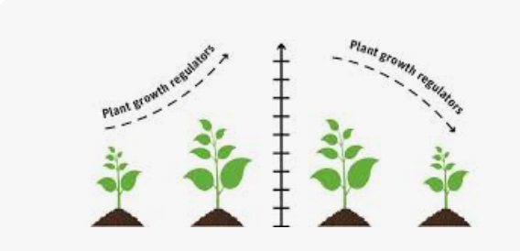
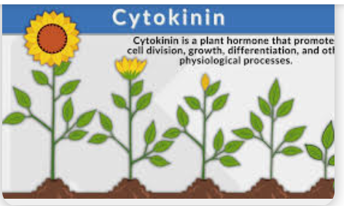
Groei beheersen en planten compact houden
Groeiregulatoren
zoals paclobutrazol (Bonzi)en daminozide (Alar) remmen de productie van gibberellines, waardoor planten compacter blijven.
Dit wordt veel toegepast in de teelt van sierplanten en potplanten, zoals chrysanten en poinsettia’s (kerststerren). Ook in de laan en sierbomen wordt Bonzi gebruikt om stevige en korte groei te krijgen.
Cytokininen
worden in de boomteelt ook gebruikt om scheutvorming te stimuleren om jonge bomen voller en bossiger te krijgen

Slide 19
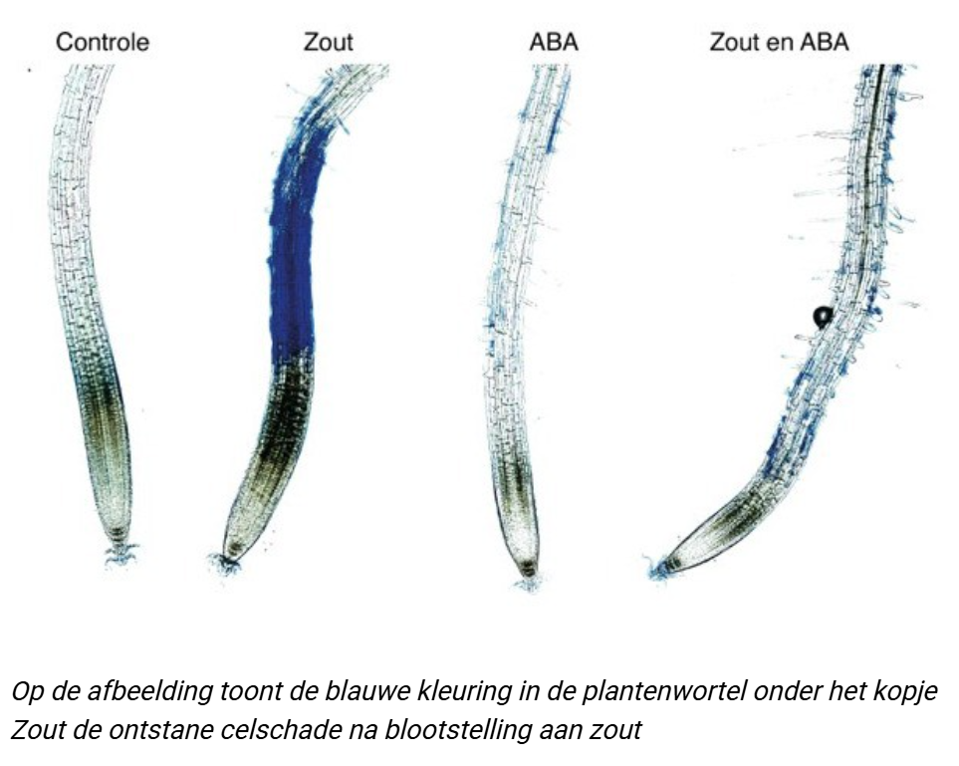
Stressbestendigheid verbeteren
Abscisinezuur (ABA)
Helpt planten beter bestand te zijn tegen droogte door de sluiting van huidmondjes te bevorderen, wat waterverlies vermindert.
In de glastuinbouw worden biostimulanten gebruikt die de natuurlijke hormoonbalans beïnvloeden, zodat planten beter bestand zijn tegen hitte, kou of zoutstress.

Slide 20

Voorkomen van ongewenste groei of vruchtzetting
Ethyleen of auxinebehandelingen
Worden gebruikt om ongewenste vruchtzetting te voorkomen, bijvoorbeeld in appelbomen om vruchtuitdunning te stimuleren.
Groeiremmers
Helpen bij het voorkomen van doorschieten (vervroegde bloei) bij sla en koolsoorten.

Slide 21
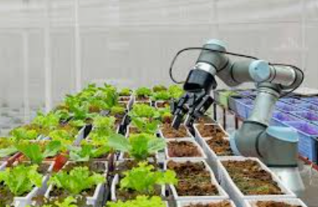
Toekomst van plantenhormonen
Het is zeer waarschijnlijk dat het gebruik van plantenhormonen in de toekomst verder zal toenemen in zowel de glastuinbouw, open teelten als boomteelt.
Dit heeft te maken met verschillende ontwikkelingen en uitdagingen in de sector.

Slide 22
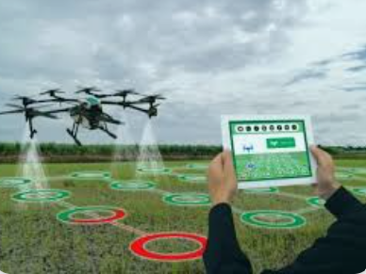
Toekomst van plantenhormonen
Precisielandbouw en gecontroleerde groei
Er komt steeds meer interesse in biostimulanten, die natuurlijke plantenhormonen bevatten of de hormoonhuishouding van planten beïnvloeden.
Nieuwe sensortechnologieën en AI maken het mogelijk om de groei en stresssignalen van planten nauwkeuriger te meten, zodat hormoonbehandelingen precies op het juiste moment kunnen worden toegepast.

Slide 23
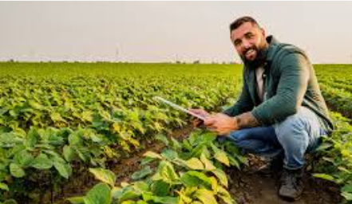
Toekomst van plantenhormonen
Duurzamere gewasbescherming en gewasbeheer
Strengere wetgeving en een afname van chemische gewasbeschermingsmiddelen zorgen ervoor dat telers alternatieven zoeken. Plantenhormonen kunnen bijvoorbeeld helpen bij:
Verbetering van de natuurlijke weerbaarheid tegen plagen en ziektes (bijv. door ABA of salicylzuur te gebruiken om stressreacties te stimuleren).
Verminderen van chemische groeiregulatoren, door gebruik te maken van natuurlijke plantenhormonen.

Slide 24
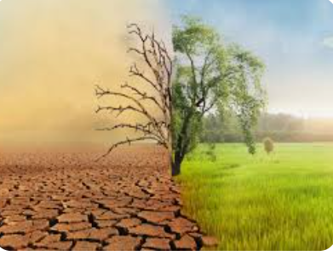
Toekomst van plantenhormonen
Klimaatverandering en weerbaar telen
Droogtebestendigheid wordt steeds belangrijker. Onderzoek richt zich op het gebruik van abscisinezuur (ABA) en andere hormonen om huidmondjes te reguleren en verdamping te verminderen.
In de boomteelt kan een betere wortelontwikkeling met auxines helpen om bomen beter bestand te maken tegen droogte en extreme weersomstandigheden.

Slide 25
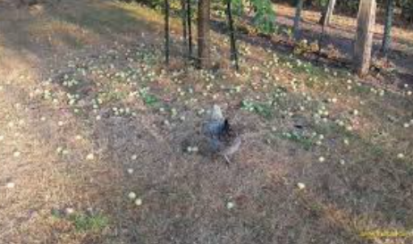
Toekomst van plantenhormonen
Efficiëntere vruchtproductie en kwaliteitsverbetering
In fruit- en boomteelt wordt onderzoek gedaan naar het reguleren van vruchtzetting en rijping met gibberellines en ethyleenremmers, zodat oogsten beter gespreid kunnen worden en minder voedsel verspild wordt.
Hormonen kunnen helpen bij het verminderen van voortijdige vruchtval, wat belangrijk is voor commerciële fruitproductie.

Slide 26

Toekomst van plantenhormonen
Innovaties in weefselkweek en vermeerdering
Er wordt steeds meer gewerkt met weefselkweek en klonen van planten, waarbij plantenhormonen zoals auxines en cytokininen een sleutelrol spelen.
Dit kan vooral in de boomkwekerijsector van belang zijn, waar sommige soorten lastig te vermeerderen zijn.

Slide 27

Toekomst van plantenhormonen
Toekomstige ontwikkelingen
Nieuwe biotechnologische technieken, zoals gentechnologie, maken het mogelijk om de hormoonhuishouding van planten direct te beïnvloeden zonder dat er externe hormonen nodig zijn.
Er wordt steeds meer onderzoek gedaan naar natuurlijke alternatieven voor synthetische groeiregulatoren, zoals micro-organismen die de hormoonbalans van planten kunnen beïnvloeden.

Slide 28
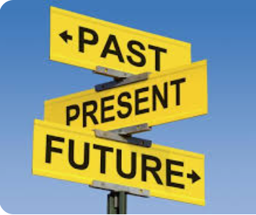
Toekomst van plantenhormonen
Conclusie
De verwachting is dat het gebruik van plantenhormonen in de toekomst toeneemt, maar met een verschuiving naar natuurlijke en duurzamere toepassingen.
Dit zal vooral worden gedreven door de vraag naar een efficiëntere, weerbaardere en milieuvriendelijkere teelt.

Slide 29
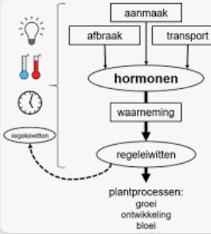
Planthormonen en milieu
Over het algemeen zijn plantenhormonen in de hoeveelheden die in de landbouw en tuinbouw worden gebruikt niet direct schadelijk voor mensen.
De meeste van deze stoffen komen van nature al in planten voor en worden door ons lichaam afgebroken zonder negatieve effecten. Toch zijn er enkele aandachtspunten

Slide 30
Natuurlijke plantenhormonen en voedselveiligheid
Ethyleen
wordt gebruikt om vruchten zoals bananen, appels, peren en tomaten te laten rijpen. Dit gas is niet giftig voor mensen en verdwijnt snel uit de lucht.
Gibberellines en auxines
Komen van nature in veel groenten en fruit voor en worden bij consumptie afgebroken zonder schadelijke effecten.

Slide 31
Synthetische groeiregulatoren en mogelijke risico’s
Sommige synthetische groeiregulatoren, die verwant zijn aan plantenhormonen, kunnen bij verkeerd gebruik schadelijk zijn. Bijvoorbeeld:
Paclobutrazol (Bonzi)
Kan bij hoge doseringen schadelijk zijn voor de lever en het hormoonsysteem van zoogdieren. Daarom zijn er strikte regels voor het gebruik ervan.
Daminozide (Alar)
Werd vroeger gebruikt in de appelteelt om de vruchten steviger te maken, maar werd in de jaren 80 verboden in veel landen vanwege mogelijke kankerrisico’s.

Slide 32
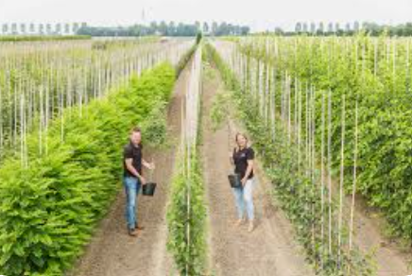
Blootstelling van telers en kwekers
Voor mensen die direct met geconcentreerde vormen van plantenhormonen werken, zoals in de boomkwekerij of kas, kunnen er risico’s zijn bij langdurige blootstelling.
Dit geldt vooral bij synthetische varianten of als er geen beschermende maatregelen worden genomen. Daarom gelden er strikte veiligheidsvoorschriften bij het toepassen van groeiregulatoren.

Slide 33

Residuen op voedsel
De meeste plantenhormonen breken snel af of zijn al van nature aanwezig in planten.
In de EU en andere regio’s worden voedselproducten regelmatig getest op residuen. In de praktijk zijn de hoeveelheden die consumenten binnenkrijgen via groenten en fruit veel lager dan schadelijke niveaus.

Slide 34

Conclusie
Natuurlijke plantenhormonen zijn veilig voor consumptie.
Synthetische groeiregulatoren kunnen bij verkeerd gebruik risico’s vormen, maar worden streng gereguleerd.
Voor telers en kwekers is het belangrijk om beschermingsmaatregelen te nemen bij het werken met geconcentreerde stoffen.

Slide 35
Huiswerk niveau 2-3-4
Wat zijn plantenhormonen en welke functie hebben ze in de plant?
Welke plantenhormonen worden gebruikt om wortelgroei te stimuleren en hoe werken ze?
Hoe kunnen gibberellines de vruchtzetting en groei van druiven beïnvloeden?
Waarom wordt ethyleen gebruikt bij het rijpen van fruit zoals bananen en tomaten?
Op welke manier helpen groeiregulatoren bij het compact houden van planten?
Welke rol speelt abscisinezuur (ABA) bij de droogtebestendigheid van planten?
Waarom is het reguleren van vruchtzetting met plantenhormonen belangrijk in de boomteelt?
Wat is het verschil tussen natuurlijke plantenhormonen en synthetische groeiregulatoren?
Hoe draagt het gebruik van plantenhormonen bij aan duurzamere landbouw en tuinbouw?
Welke veiligheidsmaatregelen zijn nodig bij het werken met synthetische groeiregulatoren?

Slide 36
Huiswerk niveau 4
Kies een plantenhormoon en onderzoek hoe het wordt toegepast in de tuinbouw. Beschrijf de werking en geef een concreet voorbeeld.
Vergelijk de werking van auxines en gibberellines. In welke situaties zou je het ene boven het andere gebruiken?
Stel dat je in een kas werkt en merkt dat planten te lang en slap worden. Welke plantenhormonen zou je kunnen toepassen om dit te corrigeren en waarom?
Een teler wil de rijping van zijn fruit versnellen. Welke hormonen kan hij gebruiken en welke risico’s brengt dit met zich mee?
In hoeverre vind jij het gebruik van synthetische plantenhormonen verantwoord in de voedselproductie? Beargumenteer je mening.

Slide 37


